Slide 1
MVVM
Martin Dybal
Microsoft MSP, MCP
www.dotnetcollege.cz

Slide 2


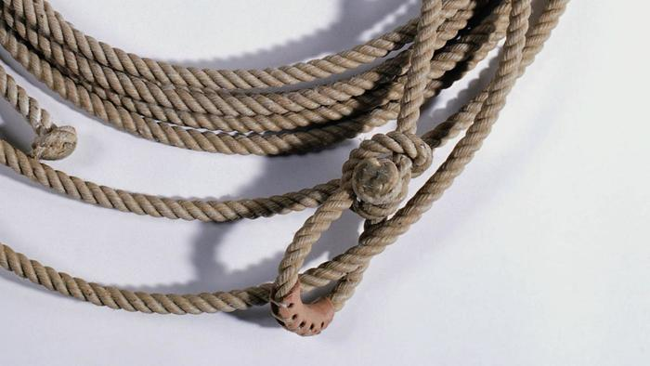




MVVM
IoC/DI
DataBinding
Messanger
ViewModel
Locator
Testing
Command

Slide 3
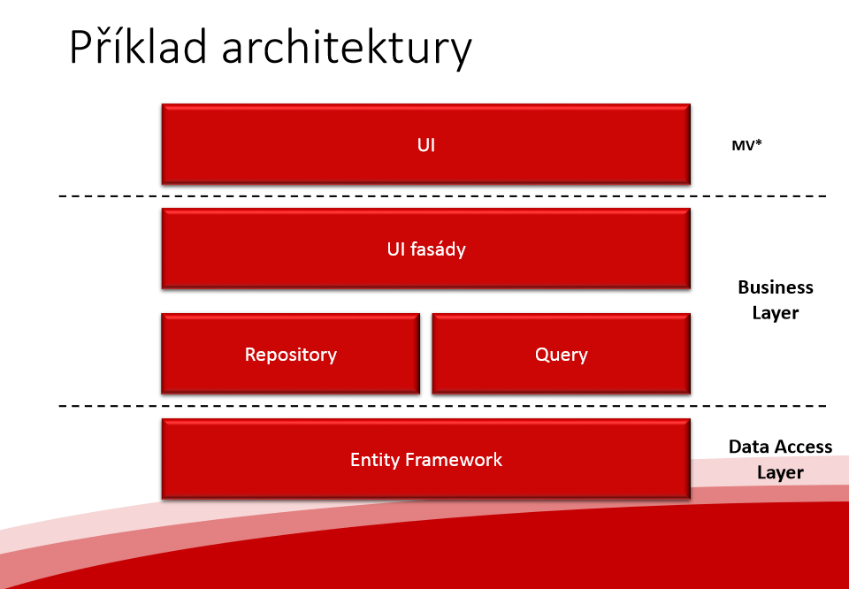

Slide 4
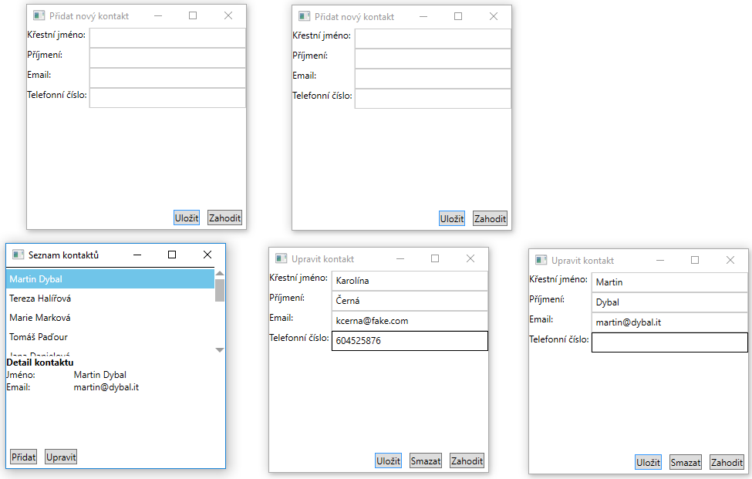
Výsledná aplikace

Slide 5
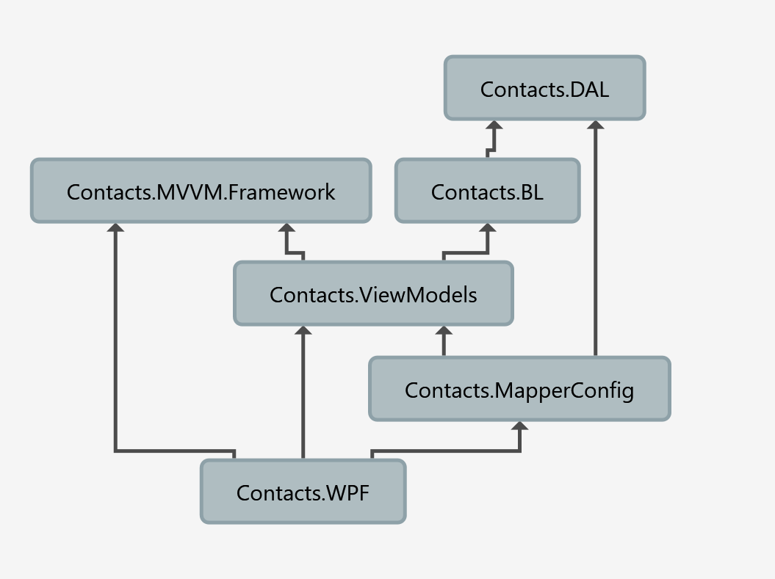
Project dependency diagram

Slide 6

DAL + BL
http://wug.cz/zaznamy/301-Zajimave-navrhove-vzory-v-praxi

Slide 7
Prezentační návrhové vzory
Prezentační návrhové vzory se zabývají rozdělením nejvyšší (UI) vrstvy .
Hlavní účely
Oddělit logiku zobrazování dat od logiky zpracování
Testovatelný kód
Znovu použitelnost kódu

Slide 8
Kde se s MVVM můžete potkat
XAML – WPF, WP, UWP, Xamarin, Silverlight
Web client, angular.js, knockout,js, …
Web - dotvvm

Slide 9
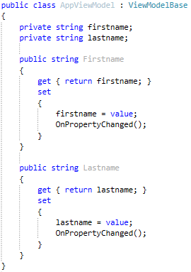
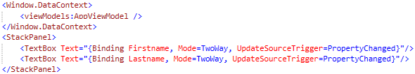
Kde se s MVVM můžete potkat
XAML – WPF, WP, UWP, Xamarin, Silverlight

Slide 10

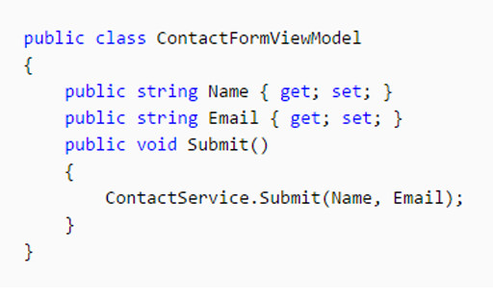
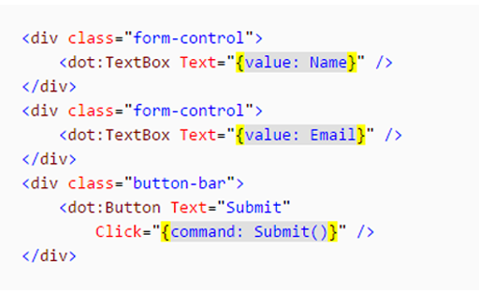
MVVM - Web
Web client, angular.js, knockout,js, …
Klient (js)
Klient (html)
Web - dotvvm
Klient (dothtml)
Server (C#)

Slide 11
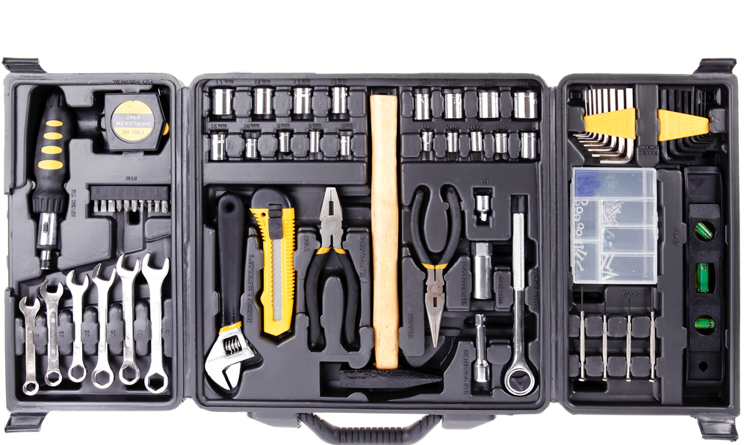
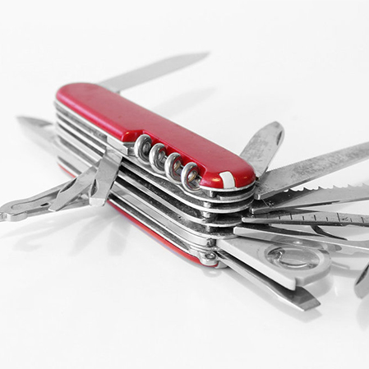
Výhody MVVM - SRP
Single responsibility principle

Slide 12
Výhody MVVM
Usnadňuje spolupráci vyvojáře a designéra
XAML based
Web
View
MyWindow.xaml
MyWindow.xaml.cs
ViewModel
MyViewModel.cs
View
Html
Css
Javascript
viewmodel
Javascript

Slide 13
Výhody MVVM - testovatelnost
“O testech se nevyjednává”
POKORNÝ, Jiří. Test driven development for legacy code.
In: WUG: Testovatelný kód a Test first v C#
“Code without tests is bad code”
“It doesn't matter how well written it is; it doesn't matter how pretty or object-oriented or well-encapsulated it is. With tests, we can change the behavior of our code quickly and verifiably. Without them, we really don't know if our code is getting better or worse.”
FEATHERS, Michael C. Working effectively with legacy code. Robert C. Martin series.
Upper Saddle River: Prentice-Hall, 2005. ISBN 978-0-13-117705-5.

Slide 14
Výhody MVVM
Udržovatelnost

Slide 15
Výhody MVVM
Snažší rozšiřitelnost kódu

Slide 16
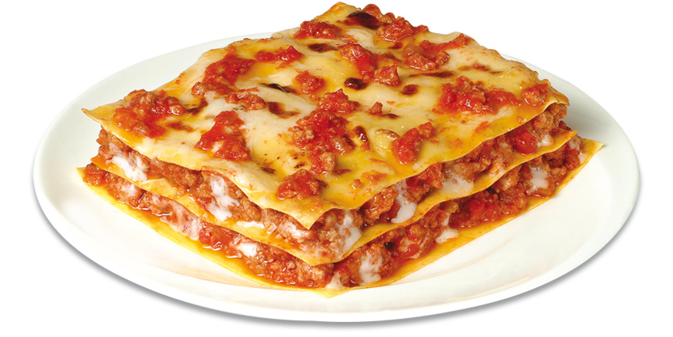
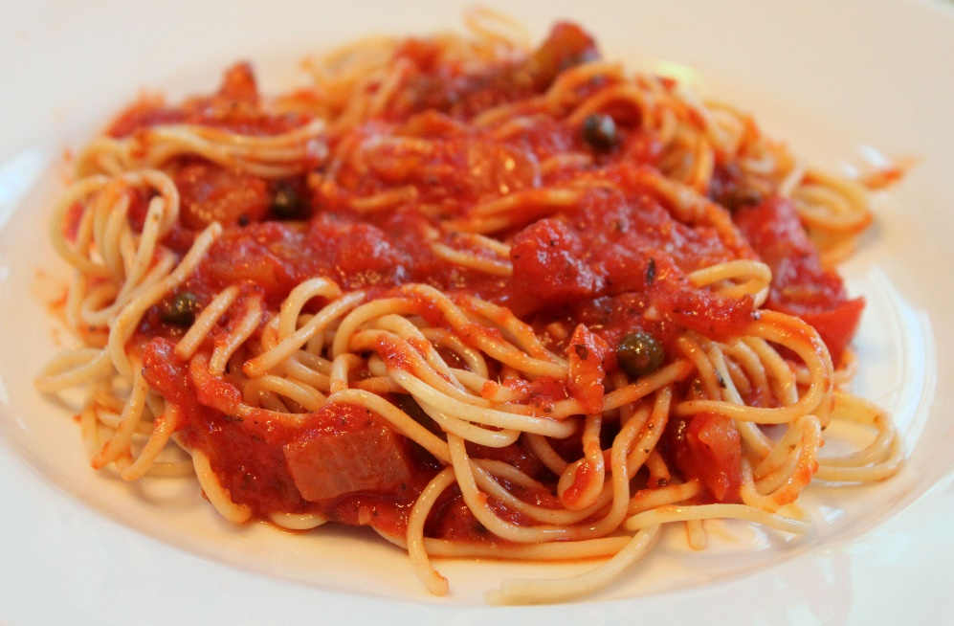
Nevýhody MVVM
Je potřeba vícero kódu
Ale je lépe uspořádán

Slide 17
Model View ViewModel
View
  Zobrazuje data uživateli a dává mu možnost ovládání programu a zadávání nových dat.
ViewModel
  drží si kontext aktuální (části) obrazovky.
Model
  Reprezentuje data.
View
Model
ViewModel
BusinessLayer

Slide 18
MVC
MVVM
View
View
ViewModel
Change notifications
Model
Controller
Model
Controller
Pro každý request může být použit nový controller
Stará se o vytvoření view nebo ovládá již existující
Controller předá View model
ViewModel
Žije po celou dobu View
Nemá referenci na View
Drží kontext obrazovky
View přijmá notifikace ViewModelu

Slide 19
MVC
MVVM
View
View
ViewModel
Change notifications
Model
Controller
Model
Life cycle
Uživatel interaguje s UI
Je vytvořen nový controller
Je zavolána příslušná metoda na controller
Controller získá veškerá potřebná data pro nové view
Controller vytvoří nové View, předá mu data (model) a sám zaniká
Uživatel vidí nové view
Life cycle
View dostává referenci na ViewModel a využívá jeho vlastnosti
  Například pro vykreslení.
Uživatel interaguje s UI
ViewModel obsluhuje žádost uživatele
  Například pomocí Icommand
Změní se vlasnosti viewmodel
View se překresluje

Slide 20
Model View ViewModel
View
TextBox
TextBox
ViewModel
Firstname
Button
Lastname
SaveCommand
Binding
Binding
Binding
DataContext
Notes:
Databinding - provázání dat s vlastnostmi UI kontrolek

Slide 21
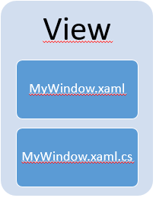
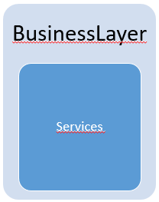
Rozložení projektu bez MVVM

Slide 22
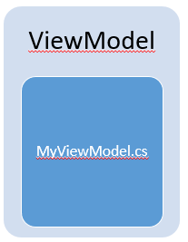
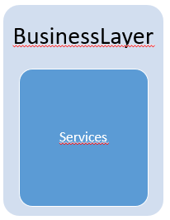
Rozložení MVVM projektu
Change notifications

Slide 23
DataBinding
Účel
Provázat data s vlastnostmi UI kontrolek
  Po změně dat v DataConext se automaticky, pomocí INotifyPropertyChanged, překreslí UI

Slide 24
IoC/DI
Účel

Slide 25
ViewModelLocator
Účel

Slide 26
Convertors
Účel

Slide 27
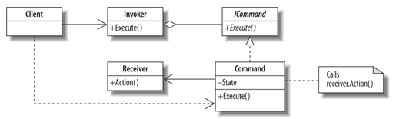
Command
Účel
Vyčlenit metodu do vlastní třídy
Výhody
  Parallelní zpracování
  Undo
  Unifikace logování
Notes:
Command je objekt obalujicí operaci a pamatuje si všechna data, která potřebuje

Slide 28
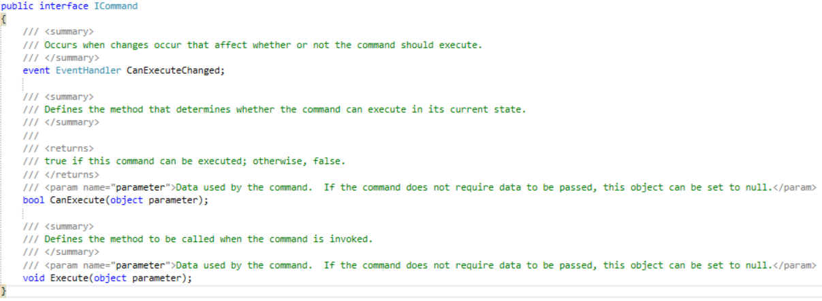
ICommand

Slide 29
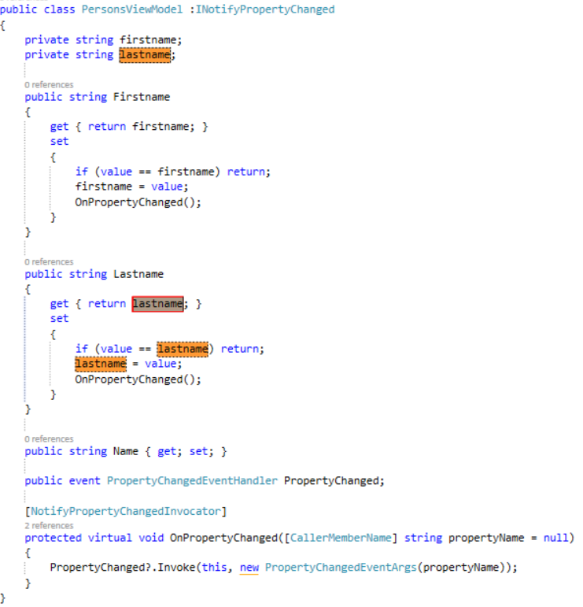
ICommand

Slide 30
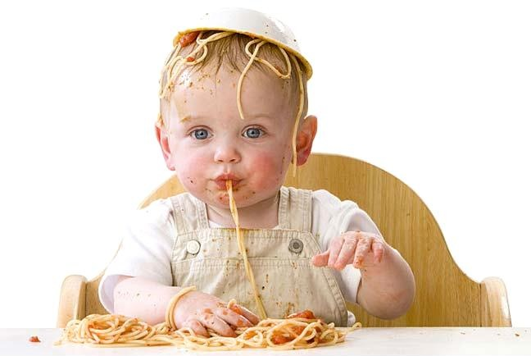
Komunikace mezi ViewModely
ViewModelA
ViewModelB
ViewModelD
ViewModelC

Slide 31
Komunikace mezi ViewModely
ViewModelA
ViewModelB
ViewModelD
ViewModelC

Slide 32
Event aggregator / Messenger
ViewModelA
ViewModelB
Message
Message
Messenger
ViewModelD
ViewModelC
Notes:
Event na steroidech

Slide 33
Messenger demo

